Slide 1


México
2012
Elección Presidencial
Agosto 1 de 2011

Slide 2
México 2012
Elección Presidencial
Vitrina metodológica
Siguiendo el método aleatorio simple combinado, se llevaron a cabo entrevistas telefónicas personales en vivienda, realizadas del 26 al 30 de julio de 2011, a hombres y mujeres indistintamente de 18 años o más, en 300 distritos electorales de la República, utilizando los directorios telefónicos de Telmex y seleccionando los números en forma aleatoria de cincuenta en cincuenta, con un margen de error del 5% y rango de confianza del 95%. Se realizaron 4,921 llamadas efectivas, descartándose las que se marcaron y no contestaron. El grupo de trabajo se integró por 20 entrevistadoras y dos supervisoras. Los resultados son válidos para la fecha del estudio y de ninguna manera tratan de formar supuestos sobre una prospectiva para el día de la elección.
Responsable: People's Opinion, S.A. de C.V. filial de una organización internacional, legalmente establecida en México y constituida como sociedad mercantil, con una experiencia de más de diez años en el mercado, que ofrece y realiza estudios con nuevas ideas, estrategias, elementos y ventajas comparativas. Diseña y lleva a cabo estudios relacionados a los diversos temas sociales, en los diferentes ámbitos y esferas de la sociedad, proporcionando información fidedigna y oportuna, con rigor metodológico y ético.
Directorio:
Presidente: Lauro Nolazco Ceballos
Director General: Raymundo Velázquez Arcos
Directora de Operaciones: Laura Martínez Aguilar
Contacto: www.peoplesopinion.mx direcciongeneral@peoplesopinion.mx direccionpeoplesopinion@gmail.com
Oficinas generales: Monterrey, N. L. México. Publicación: libre citando la fuente.

Slide 3
México 2012
Elección Presidencial
Antecedentes
Construir una visión de futuro
Edna Jaime (*)
Si hace tres lustros nos hubiésemos dado a la tarea de pensar en el futuro, quizá pudimos haber anticipado lo que hoy vivimos. El ejercicio de proyectar tendencias presentes nos da la imagen de lo que el país será en algunos años.
Hace 15 años sabíamos que estábamos a las puertas de una transición demográfica y que habría la oportunidad de transformar al país de raíz: miles de jóvenes se insertarían a la fuerza productiva y el perfil de capacidades de esos jóvenes determinaría sus oportunidades y el valor que añadirían a la producción nacional. Los niños de entonces, muchachos de hoy, debieron ser nuestra prioridad. El haber actuado entonces hubiera permitido no sólo cambiar el rumbo del país, sino también la historia de muchos mexicanos. A nuestro gobierno de entonces le faltó visión.
Las decisiones y acciones que tomamos u omitimos tienen consecuencias. Muchas de ellas no son inmediatas ni visibles en el momento, pero no por ello dejan de repercutir en algún momento. Hoy vivimos una crisis de seguridad por todo aquello que se desatendió en el pasado y seguramente tendremos un futuro desolador si extrapolamos 20 años adelante las tendencias del presente. La buena noticia es que no estamos predestinados al fracaso, como tampoco está escrito en piedra que en el curso de los años nos convertiremos en una nación exitosa. Está en nuestras manos evitar un colapso, lo mismo que construir la prosperidad. Lamentablemente, los incentivos en la política mexicana promueven un anclaje en el corto plazo. No es posible extender el campo visual para adelante, pues lo que importa es ganar una elección cada tres años.
2
3

Slide 4
México 2012
Elección Presidencial
Antecedentes
En lugar de acciones coordinadas, esos incentivos promueven que nos metamos el pie entre nosotros para hacernos caer. Así se nos pasan los años, las oportunidades y, con ello, vamos dinamitando nuestro potencial.
En los albores de su administración, Vicente Fox planteó su iniciativa México 2020. Como un hombre proveniente de las filas empresariales y no de las burocráticas, le pareció sensato proponer una visión de largo plazo para el país. Con una intuición sin duda correcta, asumió que México no podría avanzar si no tenía un derrotero al cual aspirar. Y de eso trataba dicha iniciativa. Pero plasmar una visión no es suficiente. Trazar acciones, metas, avanzar en ellas y convencer a los involucrados de caminar en una misma dirección es el reto. El presidente Fox no lo logró. Pasados los primeros meses de su administración, en lugar de convertirse en el gran orquestador de una visión de futuro y convencernos de su pertinencia, se quedó atorado en las redes del pasado. Despreció la política, malbarató sus talentos como comunicador y lo que pudo ser una administración parte aguas se quedó sólo en una administración más.
El presidente Calderón también inauguró su gestión con la reedición del México 2020, al que se le añadió una década más. Con parsimonia presentó su proyecto y los grandes ejes que deberían servir como hilos conductores para el quehacer gubernamental. Había la intención en el documento de plantear aquellas acciones que permitirían al país transformarse en el curso de una generación. Buscaba dicho planteamiento generar un sentido de urgencia y también de dirección a la agenda del gobierno entrante. Pero más tardó en elaborarse dicho documento que el tiempo que tomó dejarlo en el olvido. Las grandes directrices del 2030 se abandonaron y, con ellas, las metas y promesas ahí contenidas.
4

Slide 5
México 2012
Elección Presidencial
Antecedentes
Los gobiernos panistas han esgrimido un sinfín de razones para explicar el extravío de sus agendas. Y todas tienen verdad: Congreso sin mayoría, pulverización del poder, crisis económicas importadas, pero también es cierto que no ha existido determinación de su parte por vencer los límites reales y (también los autoimpuestos) al ejercicio de su poder. La política para ambas administraciones se ha circunscrito a la negociación o al intercambio con los pares. No ha existido un afán por abordar al ciudadano, por convencer de un proyecto y la defensa de una agenda. Cuánto más fácil hubiera sido para este gobierno vencer las resistencias legislativas políticas a muchas de sus iniciativas, de haber existido un ejercicio de comunicación eficaz, un acercamiento con el ciudadano, un liderazgo cercano a la gente que construye una visión de futuro tomado de la mano de la población. Los gobiernos albicelestes han guardado la misma o quizá más distancia que los priistas tuvieron con respecto al mexicano común.
Grandes lecciones dejan estas dos administraciones a sus sucesores. La primera es que gobernar sin brújula deja al gobierno a merced de cualquier interés pero, más importante, gobernar alejado del ciudadano no hace sino reproducir un círculo vicioso en el que estamos atrapados, uno en el que impera el interés de corto plazo, y en el que no se asumen las consecuencias de las acciones. La única forma de vencer esta dinámica es precisamente trascendiendo el círculo de la clase política en el que se toman las decisiones en el país. Ojalá que después de todo haya un aprendizaje.
(*) EDNA JAIME es Directora de México Evalúa
www.mexicoevalua.org edna.jaime@mexicoevalua.org 2011-07-30 EXCELSIOR
5

Slide 6
México 2012
Elección Presidencial
Precandidatos
Partido Acción Nacional (PAN):
Ernesto Cordero Arroyo. Secretario de Hacienda.
Santiago Creel Miranda. Senador de la República.
Emilio González Márquez. Gobernador de Jalisco
Alonso Lujambio Irazábal. Secretario de Educación.
Josefina Vázquez Mota. Diputada Federal.
Partido Revolucionario Institucional (PRI):
Manlio Fabio Beltrones Rivera. Presidente del Senado de la República.
Enrique Peña Nieto. Gobernador del Estado de México
Partido de la Revolución Democrática (PRD):
Marcelo Ebrard Casaubón. Jefe de Gobierno del Distrito Federal
Andrés Manuel López Obrador. Ex Candidato Presidencial
6

Slide 7
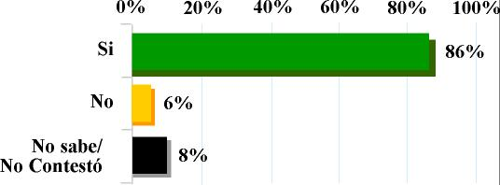
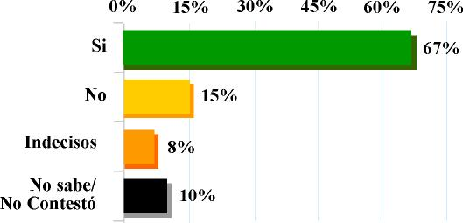
México 2012
Elección Presidencial
Entrevistas
¿Cuenta usted con credencial del IFE?
¿ Piensa usted votar en la
Elección Presidencial de 2012?
7
México 2012
Elección Presidencial

Slide 8
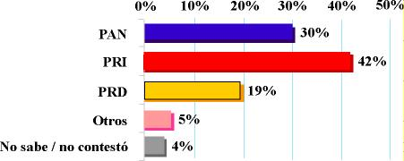
México 2012
Elección Presidencial
Entrevistas
Si hoy fuera la elección presidencial de julio de 2012 ¿cuál es el Partido Político al que daría su voto?
8

Slide 9
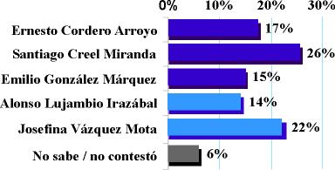
México 2012
Elección Presidencial
Entrevistas
De los precandidatos a la Presidencia de la República que le voy a mencionar del Partido Acción Nacional (PAN), por favor dígame, en su opinión
¿Con cuál ganaría el PAN?
9

Slide 10
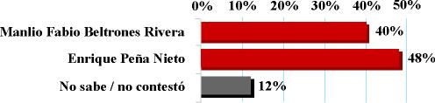
México 2012
Elección Presidencial
Entrevistas
De los precandidatos a la Presidencia de la República que le voy a mencionar del Partido Revolucionario Institucional (PRI),
por favor dígame, en su opinión
¿Con cuál ganaría el PRI?
10

Slide 11
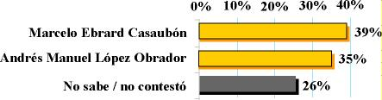
México 2012
Elección Presidencial
Entrevistas
De los precandidatos a la Presidencia de la República que le voy a mencionar del Partido de la Revolución Democrática (PRD),
por favor dígame, en su opinión
¿Con cuál ganaría el PRD?
11

Slide 12
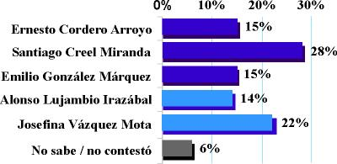
México 2012
Elección Presidencial
Entrevistas
De los precandidatos a la Presidencia de la República que le voy a mencionar del Partido Acción Nacional (PAN), por favor dígame, en su opinión
¿Quién es el que cuenta con más experiencia y visión para gobernar en la adversidad y terminar con la inseguridad y la pobreza crecientes que vive México?
12

Slide 13
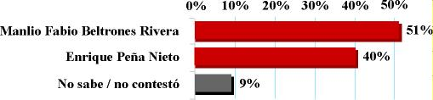
México 2012
Elección Presidencial
Entrevistas
De los precandidatos a la presidencia de la República del Partido Revolucionario Institucional (PRI) que le voy a mencionar, en su opinión
¿Quién es el que cuenta con más experiencia y visión para gobernar en la adversidad
y terminar con la inseguridad y la pobreza crecientes que vive México?
13

Slide 14
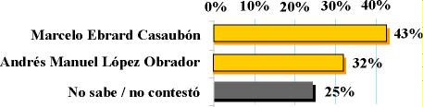
México 2012
Elección Presidencial
Entrevistas
De los precandidatos a la presidencia de la República del Partido de la Revolución Democrática (PRD) que le voy a mencionar,
en su opinión
¿Quién es el que cuenta con
más experiencia y visión
para gobernar en la adversidad y terminar con la inseguridad y la pobreza crecientes que vive México?
14

